Slide 1
文件管理及共享协作平台

Slide 2
巴别鸟
公司介绍
Babelbird

Slide 3
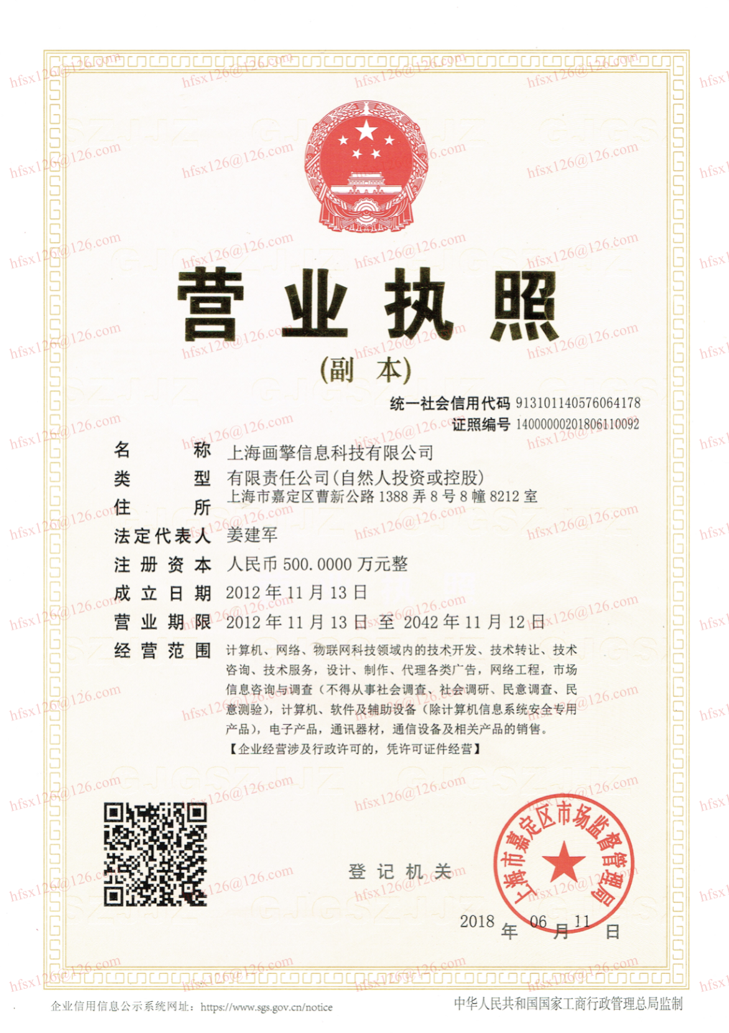
巴别鸟
公司概述
Babelbird
巴别鸟是上海画擎信息科技有限公司的注册商标及主要产品，上海画擎成立于2012年，总部位于上海，2016年于北京设立分公司。画擎科技是一个以技术为主导的团队，创始人均来自北大方正，拥有极强的图形图像处理和云计算技术，在此领域拥有13项专利，并专注于安全存储及办公协作系统的研发。目前，巴别鸟已经完成了A轮投资，团队成员32人，用户数接近40万，文档数据量已突破1000TB。2018年，公司实现销售额800万元。
图形图像和云计算领域的孜孜耕耘，高效工作方式的不懈探索，以及对产品用户体验的极致追求，造就了巴别鸟文档管理及协作平台。你可以用巴别鸟存储和管理工作文档，快速共享企业知识，并能通过任意设备，直接在各种格式的文档上协作讨论。
优质客户：

Slide 4
巴别鸟
公司历程及机构投资人
Babelbird
2012年11月
2013年3月
2013年7月
2014年3月
2015年5月
2015年10月
2016年2月
2016年10月
上海画擎成立
MolaSync协同平台上线
上线第一周被苹果推荐至app store首页
获得戈壁资本数百万元天使投资
Molasync用户数破60万
开始巴别鸟系统研发
获得盈动资本数百万元preA融资
巴别鸟个人版上线
获浙商创业大赛全国第三名
巴别鸟用户破30万
巴别鸟企业版上线
巴别鸟手机及pad版本上线
巴别鸟获得Qualys安全A+认证
2017年3月
2017年6月
2018年3月
2018年11月
2019年5月
获得朗玛峰资本千万元A轮融资
巴别鸟私有云服务上线
巴别鸟windows及mac客户端上线
巴别鸟与永中合作推出优云office
巴别鸟大屏白板系统启动开发
巴别鸟获得上海市创业创新基金
机构投资人：

Slide 5
巴别鸟
数据安全策略
Babelbird

Slide 6
巴别鸟
数据安全相关功能列表
Babelbird
为保密企业定制的存储系统
从权限分配到使用，从传输到存储。巴别鸟提供最专业的安全保护
文件访问安全策略
每个文件独立的访问控制 | 能独立查看及管理每个文件的访问控制，并追加或改变访问权限
文件安全级别设置 | 可设置任意一个企业文件的安全级别，公开、内部、限制、保密四个级别可选，不同级别对应不同的安全策略。从文件级保证文件的安全
每个文件独立可查的日志 | 日志粒度细到文件，可以查看每个文件的详细访问日志
配合批注，仅可查看也能完成沟通 | 巴别鸟支持大多数文件的预览，并且可以在文件内容上直接批注提意见讨论，意味着只要不是文件编辑者，无需开启下载权限即可完成工作。使用巴别鸟可以关闭下载权限，最大限度保证文件不外泄
文件访问者统计 | 不管是内部成员还是外部成员甚至匿名用户，文件的访问者都能在文件属性中统计及查看（匿名用户显示IP）
真水印 | 不同于一般网盘在前台界面显示的水印，巴别鸟的水印是嵌入文件的，并且能设置开启查看者的ID作为水印，能有效的保证文件不被截屏传播。
分享权限及加密 | 文件右键直接开启链接分享，可设定链接有效期、密码及多达7种访问权限
安全的邀请方式协作 | 通过邀请分享文件给特定的人进行协作，非邀请账号无法进入文件，被邀请者的使用权限可分别任意调整
分享及邀请可授权 | 分享及邀请可开启授权，让重要文件的分享行为可以管理
分享行为管理 | 精确到文件的分享行为管控，可查看管理文件及文件夹的所有分享记录
离职员工一键交接 | 离职员工文件一键交接给交接人，同时保留离职员工的聊天及批注数据
内部文件及外部文件区分 | 巴别鸟能区分内部文件（企业的文件及员工的私人文件）及外部文件（其他企业或合作伙伴上传的文件）保证文件的来源
版本控制 | 文件改动都永久保存老版本，防止失误造成的文件覆盖
回收站控制 | 有效时间内（管理员可设）普通成员删除的企业文件上级领导可还原或彻底删除，按级别类推。
成员及部门安全策略
多管理员结构 | 防止管理员权限过大或不熟悉业务造成安全隐患。巴别鸟从全盘管理到管理人、管理文件、管理安全几个方面把管理员分为 企业管理员、文件管理员、安全保密员、安全审计员等多种管理员身份。适应不同企业需求
文件拥有者是部门及企业 | 巴别鸟的文件拥有者是部门及企业，部门及企业拥有最高权限
安全策略 | 5种安全策略可选，从流程到权限分配保护企业的数据，不同部门可以设定不同的安全策略，仅有安全保密员才可设定部门安全策略
详细日志查看 | 详细记录了整个企业的巴别鸟使用日志（操作记录），可导出作为凭据。可以筛选查看特定成员的访问情况
二次验证 | 可以通过手机短信进行账号二次验证
受限成员 | 受限成员不可访问企业公共文件夹，不可接收企业动态
外部成员管理 | 可以分开管理非企业成员，了解外部成员访问情况，删除或更改外部成员权限
角色及权限细化管理 | 支持自定义角色，及多达46项角色权限的可选管理
成员使用空间控制 | 精确的控制每个成员的可用空间
mac地址绑定 | 可以绑定用户账号到某一mac地址或mac地址池，限定特定用户仅可在特定设备访问
档案管理 | 重要历史文件归档保存，禁止修改
数据传输及存储安全
传输存储全链路加密 | 文件上传下载使用HTTPS作为传输协议，传输过程中对文件本身进行了二次AES CTR 256算法流式分块加密，确保最终保存在云存储系统的文件均为密文，在传输以及存储过程中杜绝被窃取可能
最高级别的EV SSL认证 | 使用最高级别的EV SSL传输认证 获得国外第三方评测机构Qualys A+安全评定
多重备份 | 公有云使用阿里OSS存储服务，同一份数据分布式存储于4个节点 私有云可选采用分布式存储及raid阵列进行数据备份，确保硬件损伤不丢失数据
MD5哈希校验 | 存储文件在服务器端均进行MD5哈希校验，确保文件独一无二，防止篡改
碎片化存储 | 文件被打碎存储在不同的服务器中，确保硬盘copy的方式无法获得完整的数据以保证安全
容灾消灾 | 公有云基于阿里提供的容灾消灾服务，强大的异地容灾备份功能，可快速完成数据切换而不影响用户的文件使用，紧急情况下迅速对用户数据进行还原
分布式数据库 | 分布式数据库保证数据库的稳定安全及读写速率，可在数据库受损的情况下快速还原
云盾防护 | 公有云使用阿里云盾防护，防止黑客入侵及DDOS攻击
数据迁移 | 提供数据迁入及数据迁出服务
多服务器阵列 | 功能及服务分布在多台服务器上，确保单一服务器出错不影响其他功能模块
运维安全策略
多监控平台 | 使用阿里、云智慧等多个第三方监控平台监控整个系统的运作情况，异常及时短信通知预警，运维人员7*24小时待命，确保平台稳定。
第三方安全扫描 | 使用Qualys等第三方平台定期扫描，寻找漏洞，并及时补救

Slide 7
巴别鸟
安全是系统核心
Babelbird
安全的产品结构
预览隔离及水印
从产品设计到部署都优先考虑数据安全
访问设备控制
文件密级
加密传输
安全是业务的关键！巴别鸟从产品设计到架构搭建及服务器管理都优先考虑安全性，并且包含了许多重要的安全功能。您可以控制每个文件及每位成员的访问行为，添加文件水印，查看访问日志。档案库可以最大限度保护重要数字资产。同时，巴别鸟使用了安全等级最高的EV SSL认证，银行级的加密传输，多机房分布式备份，确保你的数据安全无忧。这些举措使巴别鸟获得了权威机构QUALYS安全性A+认证。
权限管理
分布式存储
高权限操作可选审批
环境合规检测服务
安全管理员
文件泄露解决方案
档案借阅
事后举证（日志系统）

Slide 8
巴别鸟
安全的产品结构
Babelbird
https 请求
防火墙
负载均衡、安全证书、防攻击处理
堡垒总是从内部被攻破
文件管理服务
身份认证服务
密级管理
文件内部权限管理
归档管理
单点登录
防火墙、堡垒机、VPN、SSL….在传输和服务器部署架构上我们有越来越多的手段保证系统的数据安全性。但是根据我们多年从事企业安全服务的经验来看，80%数据泄露事件往往来源于内部人员泄露及管理混乱。即使系统做到了物理隔离，也没办法杜绝数据泄露风险。巴别鸟从产品设计之初就考虑到了这一点，从管理、人员和设备的角度提供了多种安全设计及功能。在易用性和安全性的矛盾之处也提供了多种可选设置及方案。从产品结构和使用逻辑上尽可能保证数据安全性。大幅消除因内部人员疏忽或破坏产生的数据泄露风险。
分享权限管理
水印服务
文件所有者管理
角色权限
文件处理服务
凭证令牌
密级管理
文件内部权限管理
归档管理
设备管理
分享权限管理
水印服务
文件所有者管理
匿名管理
OSS储存管理（分块存储、存储加密接口）
数据库
存储
数据库集群
超融合存储或分布式存储

Slide 9
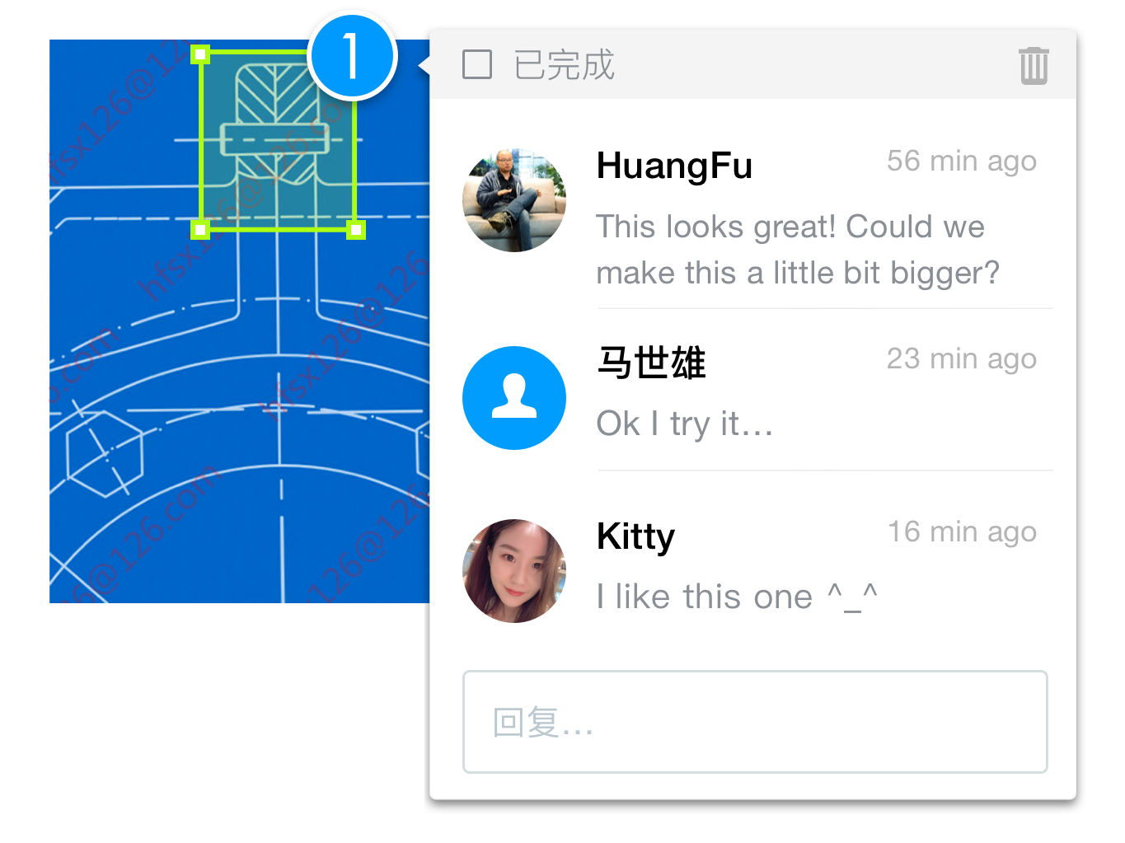
巴别鸟
预览隔离
Babelbird
权限管理（只读）
水印服务
预览文件
位于转码服务器
文件预览
批注及讨论
在线预览大多数文件，预览的并不是源文件，还有真水印
批注及讨论服务
用户
源文件
位于存储服务器
权限管理（写）
上传下载
重要文件的泄露往往是文件被下载后我们就失去了对文件的控制，造成文件被复制扩散。但传统场景里不下载文件又无法查看文件内容，不得不提供下载。在线打开预览大多数文件保证了我们在巴别鸟系统进行文件分享时不用给对方下载或编辑权限，用户可以在各种设备上无需下载预览接收到的文件，并可直接在文件内容上批注表达意见。因预览文件不是源文件，在系统上和源文件隔离，所以也保护了源文件的安全。同时，巴别鸟支持嵌入真水印，即使文件内容被截屏传播也能通过水印追查到泄露源。
编辑删除

Slide 10
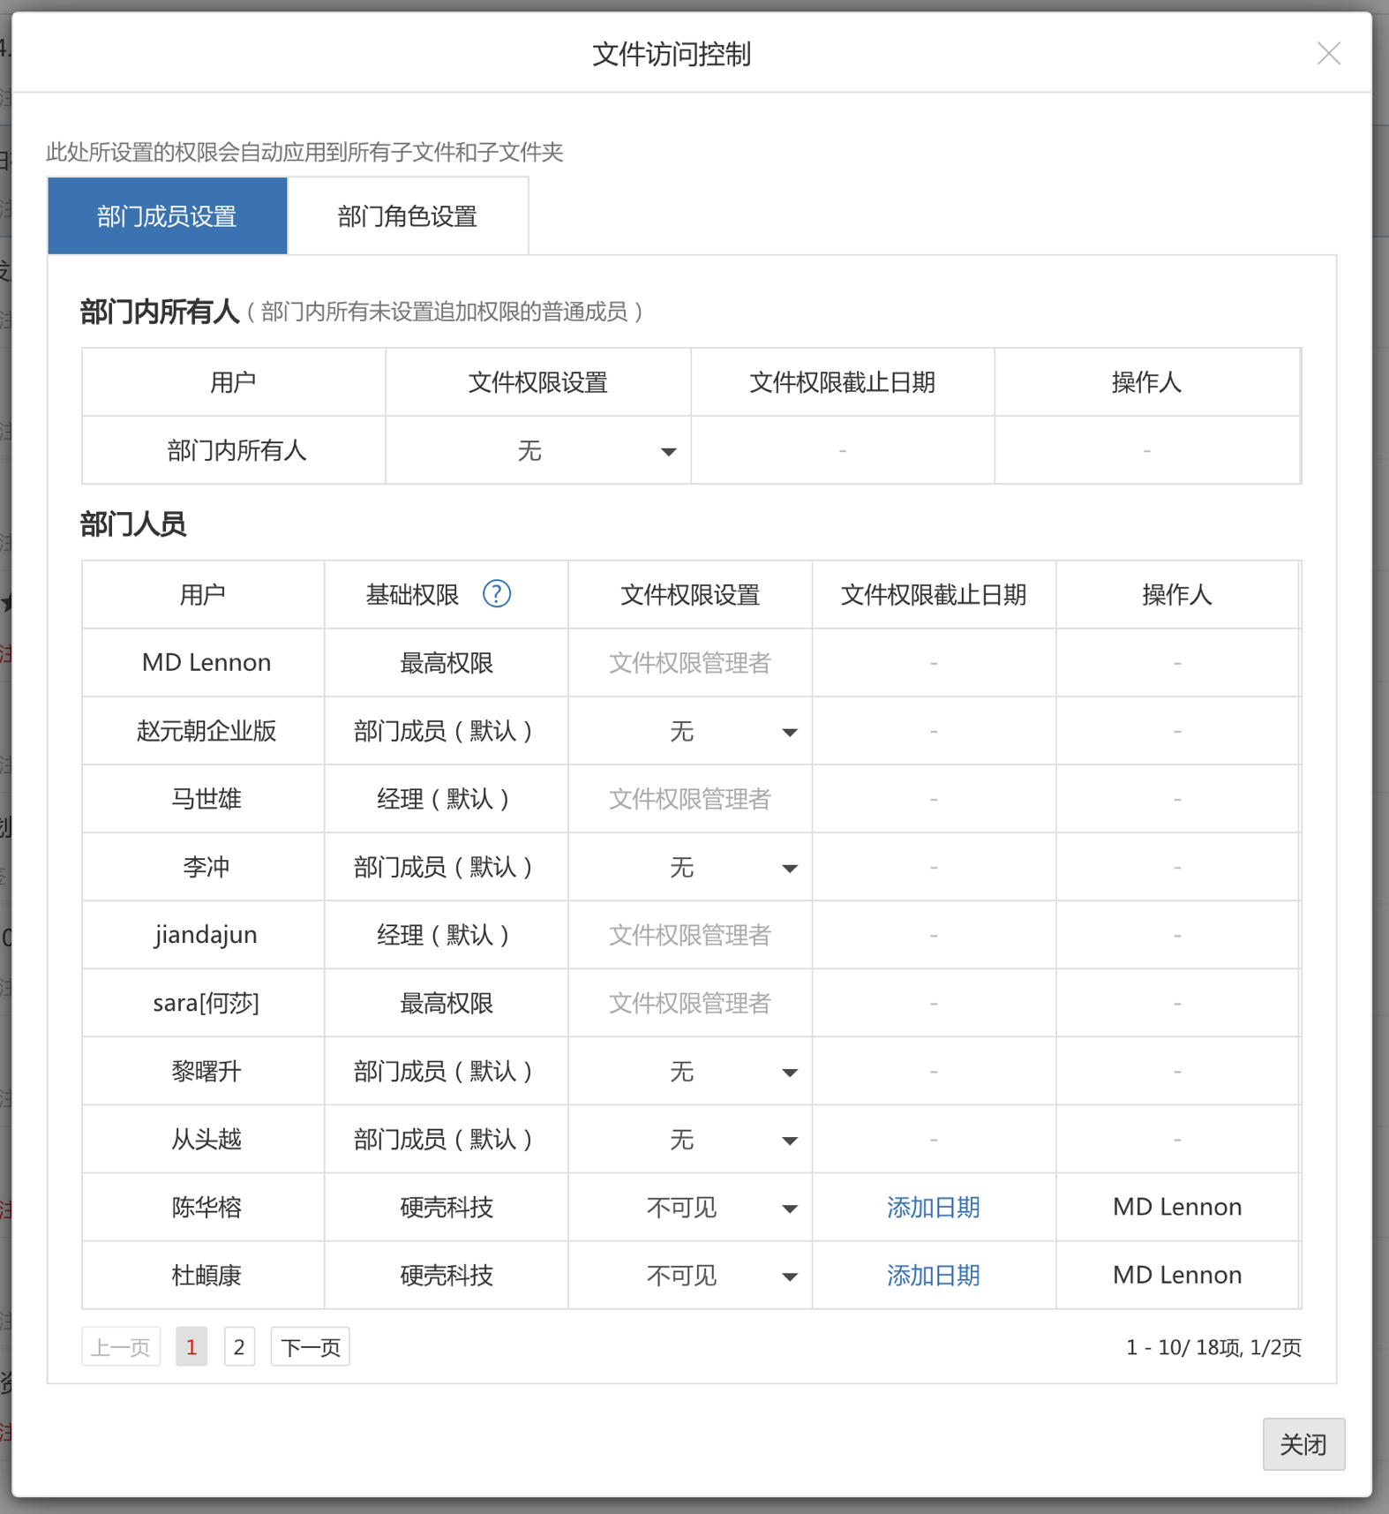
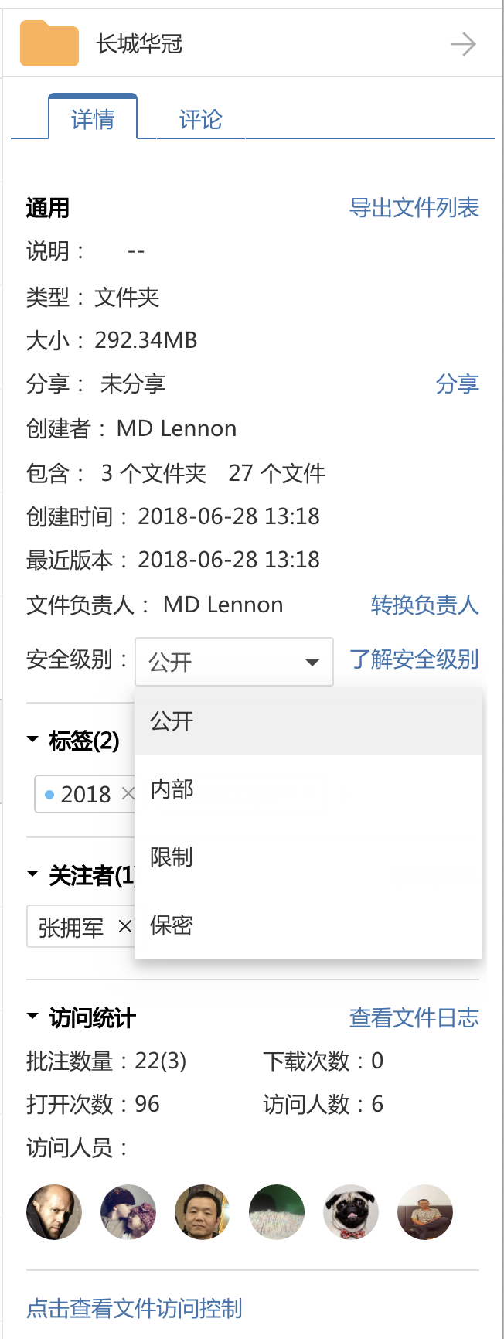
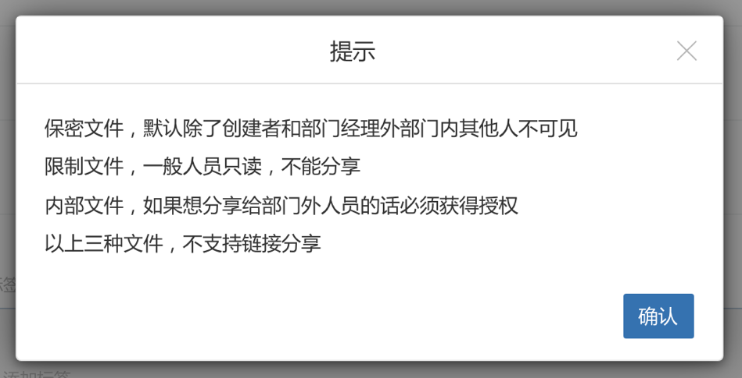
巴别鸟
文件密级
Babelbird
文件本身的安全控制
可设置任意一个企业文件的安全级别，公开、内部、限制、保密四个级别可选，不同级别对应不同的安全策略。文件访问控制能准确控制文件的传播行为和可见范围，也能精确到控制部门中每一个人对每一个文件或文件夹的访问权限。同时支持根据角色定义或者根据父文件夹定义的批处理操作。

Slide 11
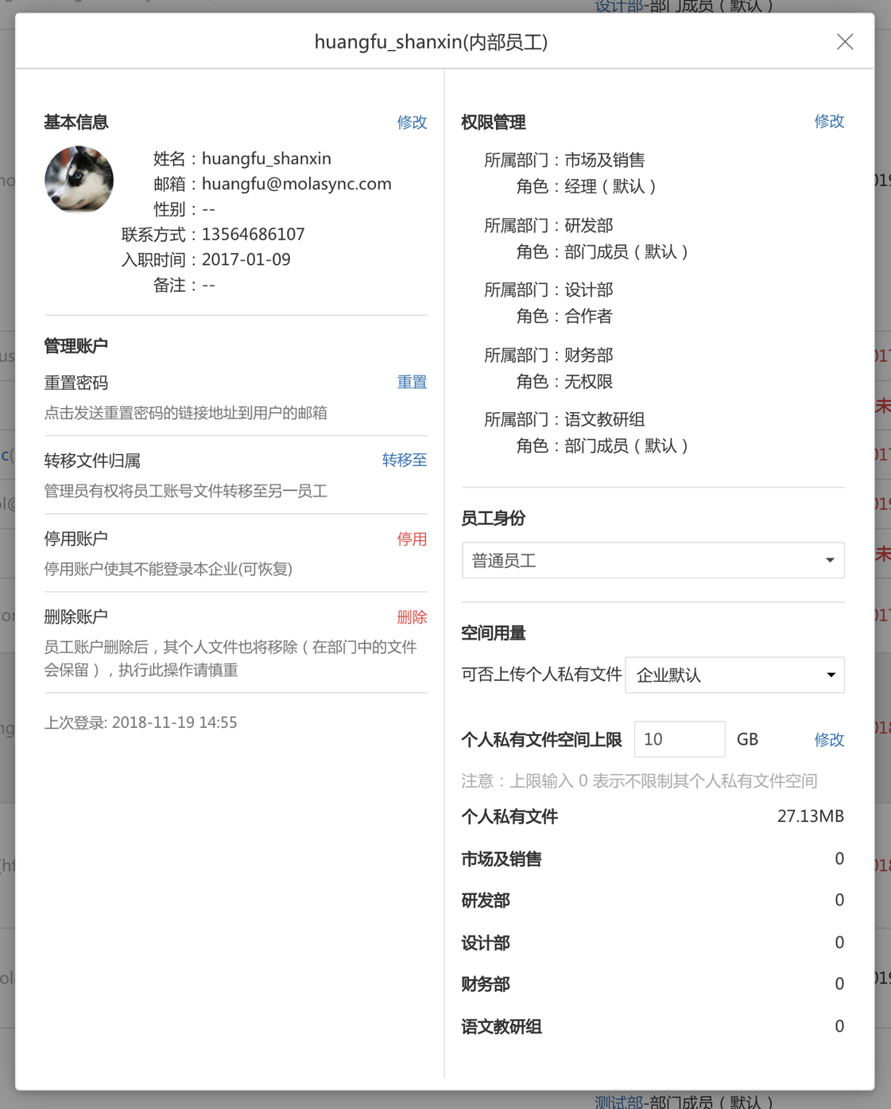
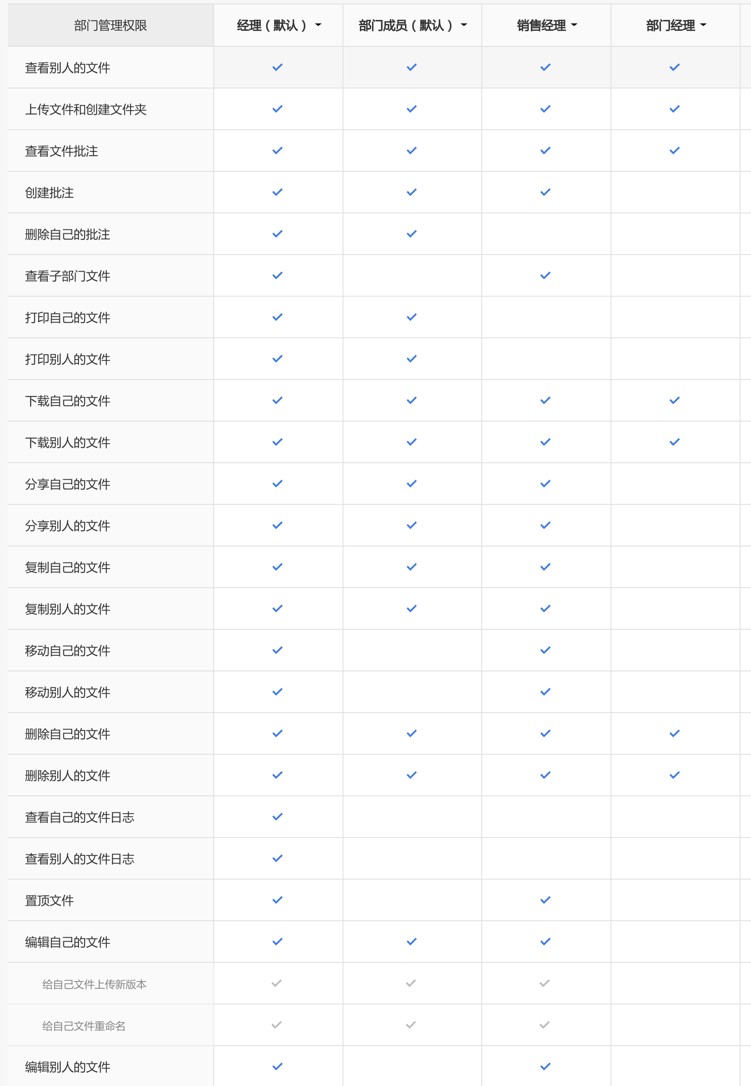
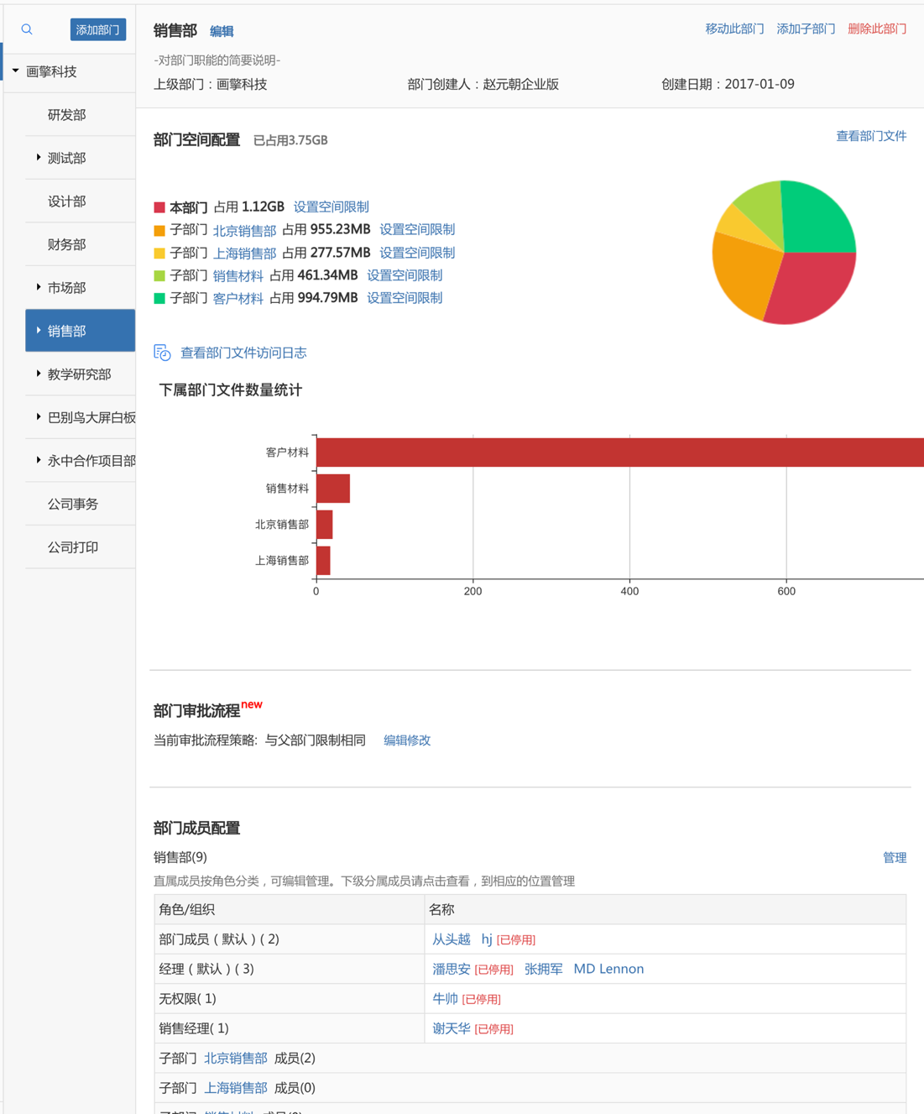
巴别鸟
权限管理
Babelbird
从人到部门到文件，精细的权限控制
每个使用者在部门的角色、每个部门不同的安全级别设置、不同的部门管理员权限，巴别鸟可以自定义不同部门的不同管理方式。销售部门和财务部门可以用完全两套不同的权限管理模式。
从文件的权限、人的权限、部门的权限三方面切入的精细化权限管理系统能满足绝大多数权限配置需求，使巴别鸟能更安全有序的保护重要数据。

Slide 12
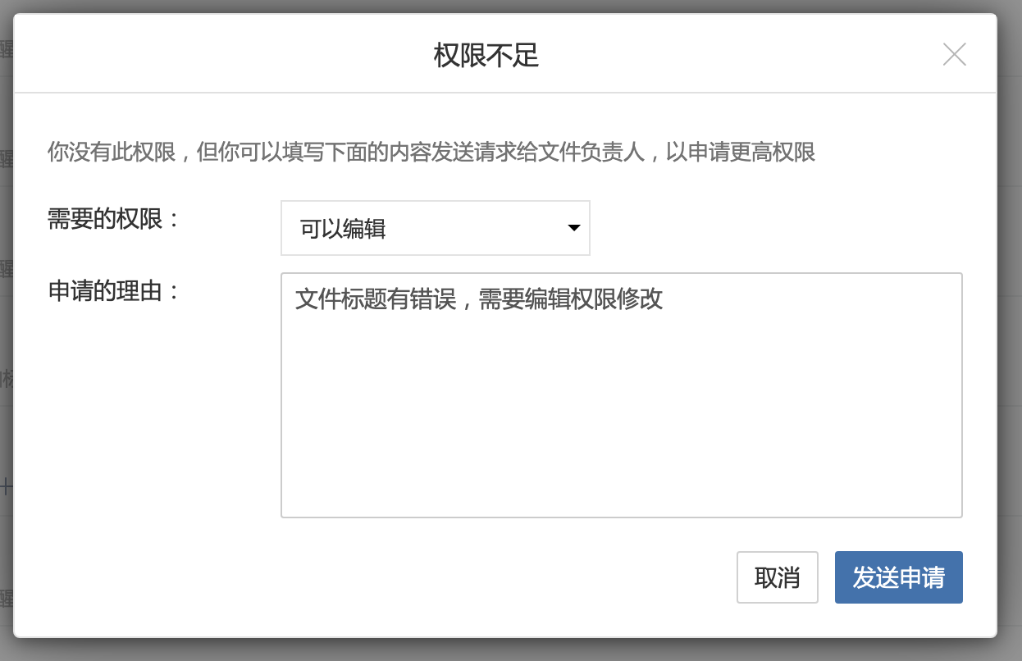
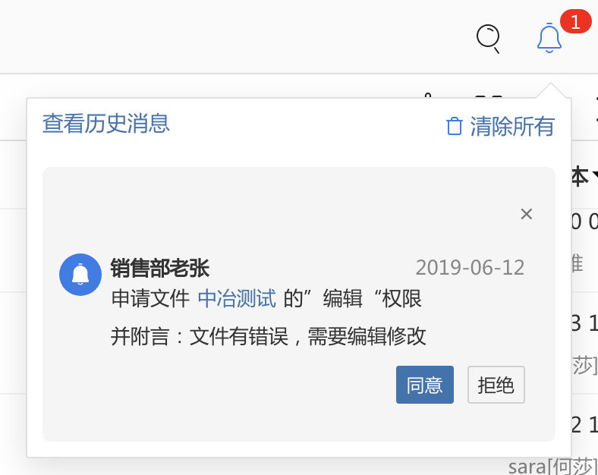
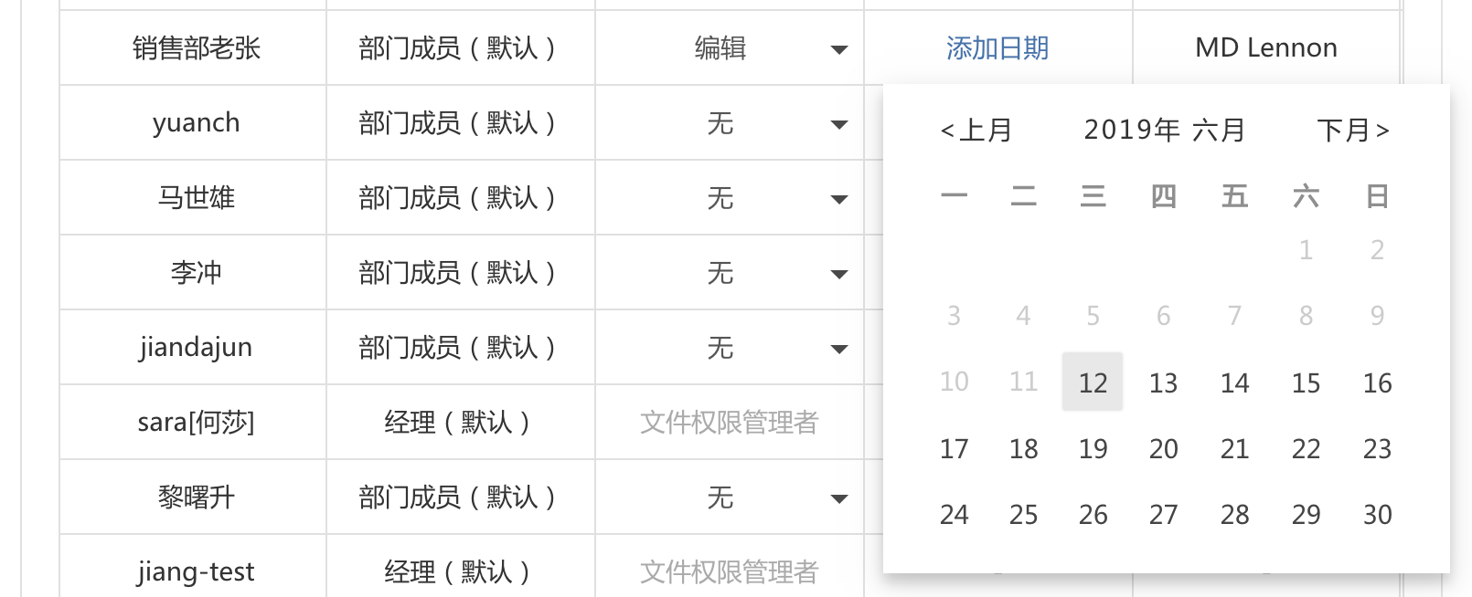
巴别鸟
申请临时权限
Babelbird
权限用完即回收，贴心保护
巴别鸟支持提权申请，所有需保密的文件可以预设一个极低权限（如：仅查看），当使用者需要更高级权限时可以向部门经理或是管理员申请临时权限（如：分享、编辑），并且可以设定使用该权限的时间，到时间权限自动收回。

Slide 13
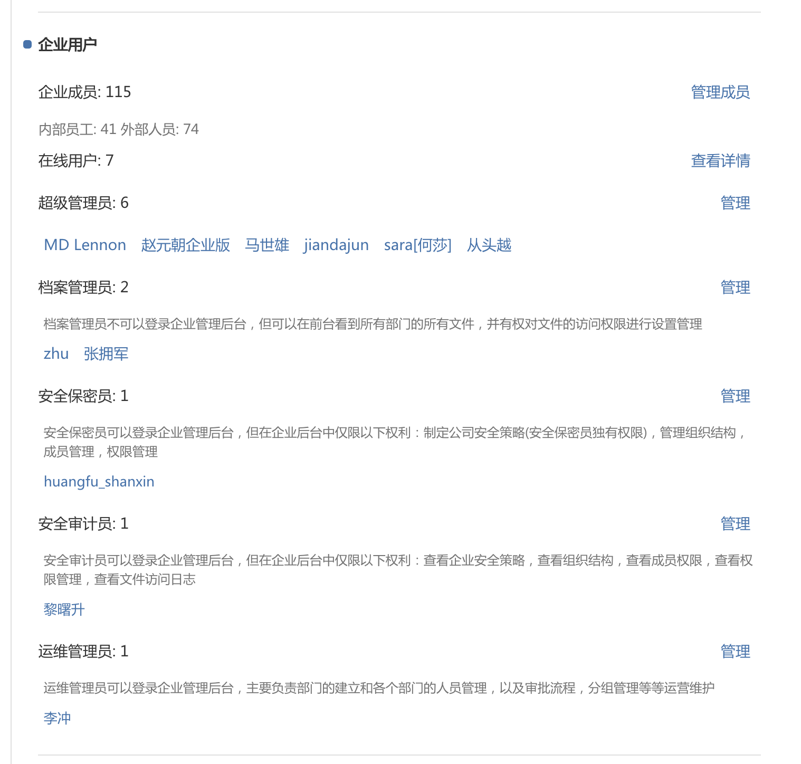
巴别鸟
安全管理员
Babelbird
安全策略专人管理
巴别鸟系统可按需要设定多种管理员，其中“安全保密员”可设定安全策略及权限。“安全审计员”可查看权限及日志。“运维管理员”可管理成员及审批流程。管理员分级可最大限度的形成安全闭环。

Slide 14
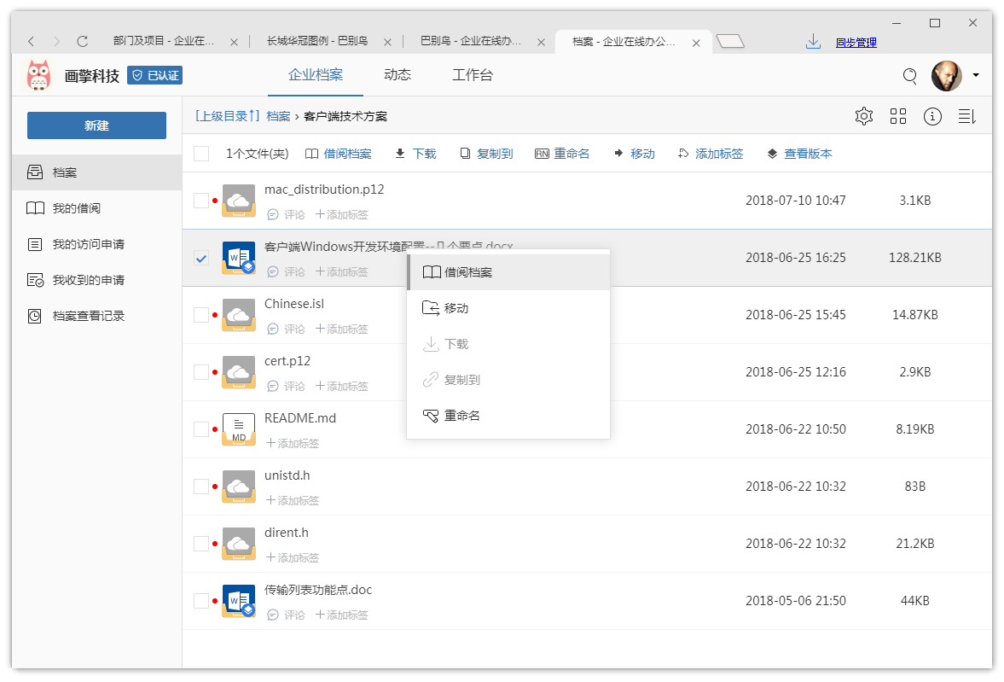
巴别鸟
档案借阅
Babelbird
重要文件归档管理
巴别鸟自带一个档案管理系统，重要的存档文件可以直接归档保存在档案管理系统中。档案管理系统由档案管理员管理，文件不可更改，使用文件需要借阅。通过档案管理系统可以更妥当的管理历史重要文件。

Slide 15
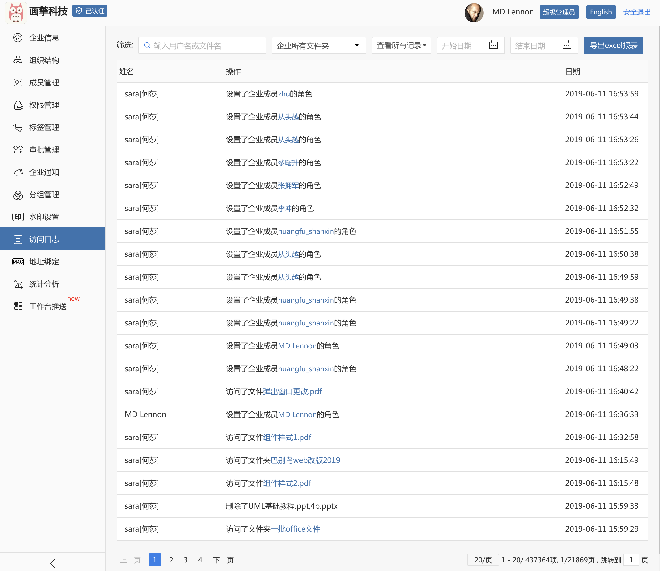
巴别鸟
强大日志系统
Babelbird
任何操作都有据可查
巴别鸟有强大的日志管理功能，可以查看每一个文件（文件夹）的详细访问日志，也可以查看每个成员的独立访问日志和部门日志，整个服务器日志。所有操作在系统上都会留下记录便于事后追责处理。

Slide 16
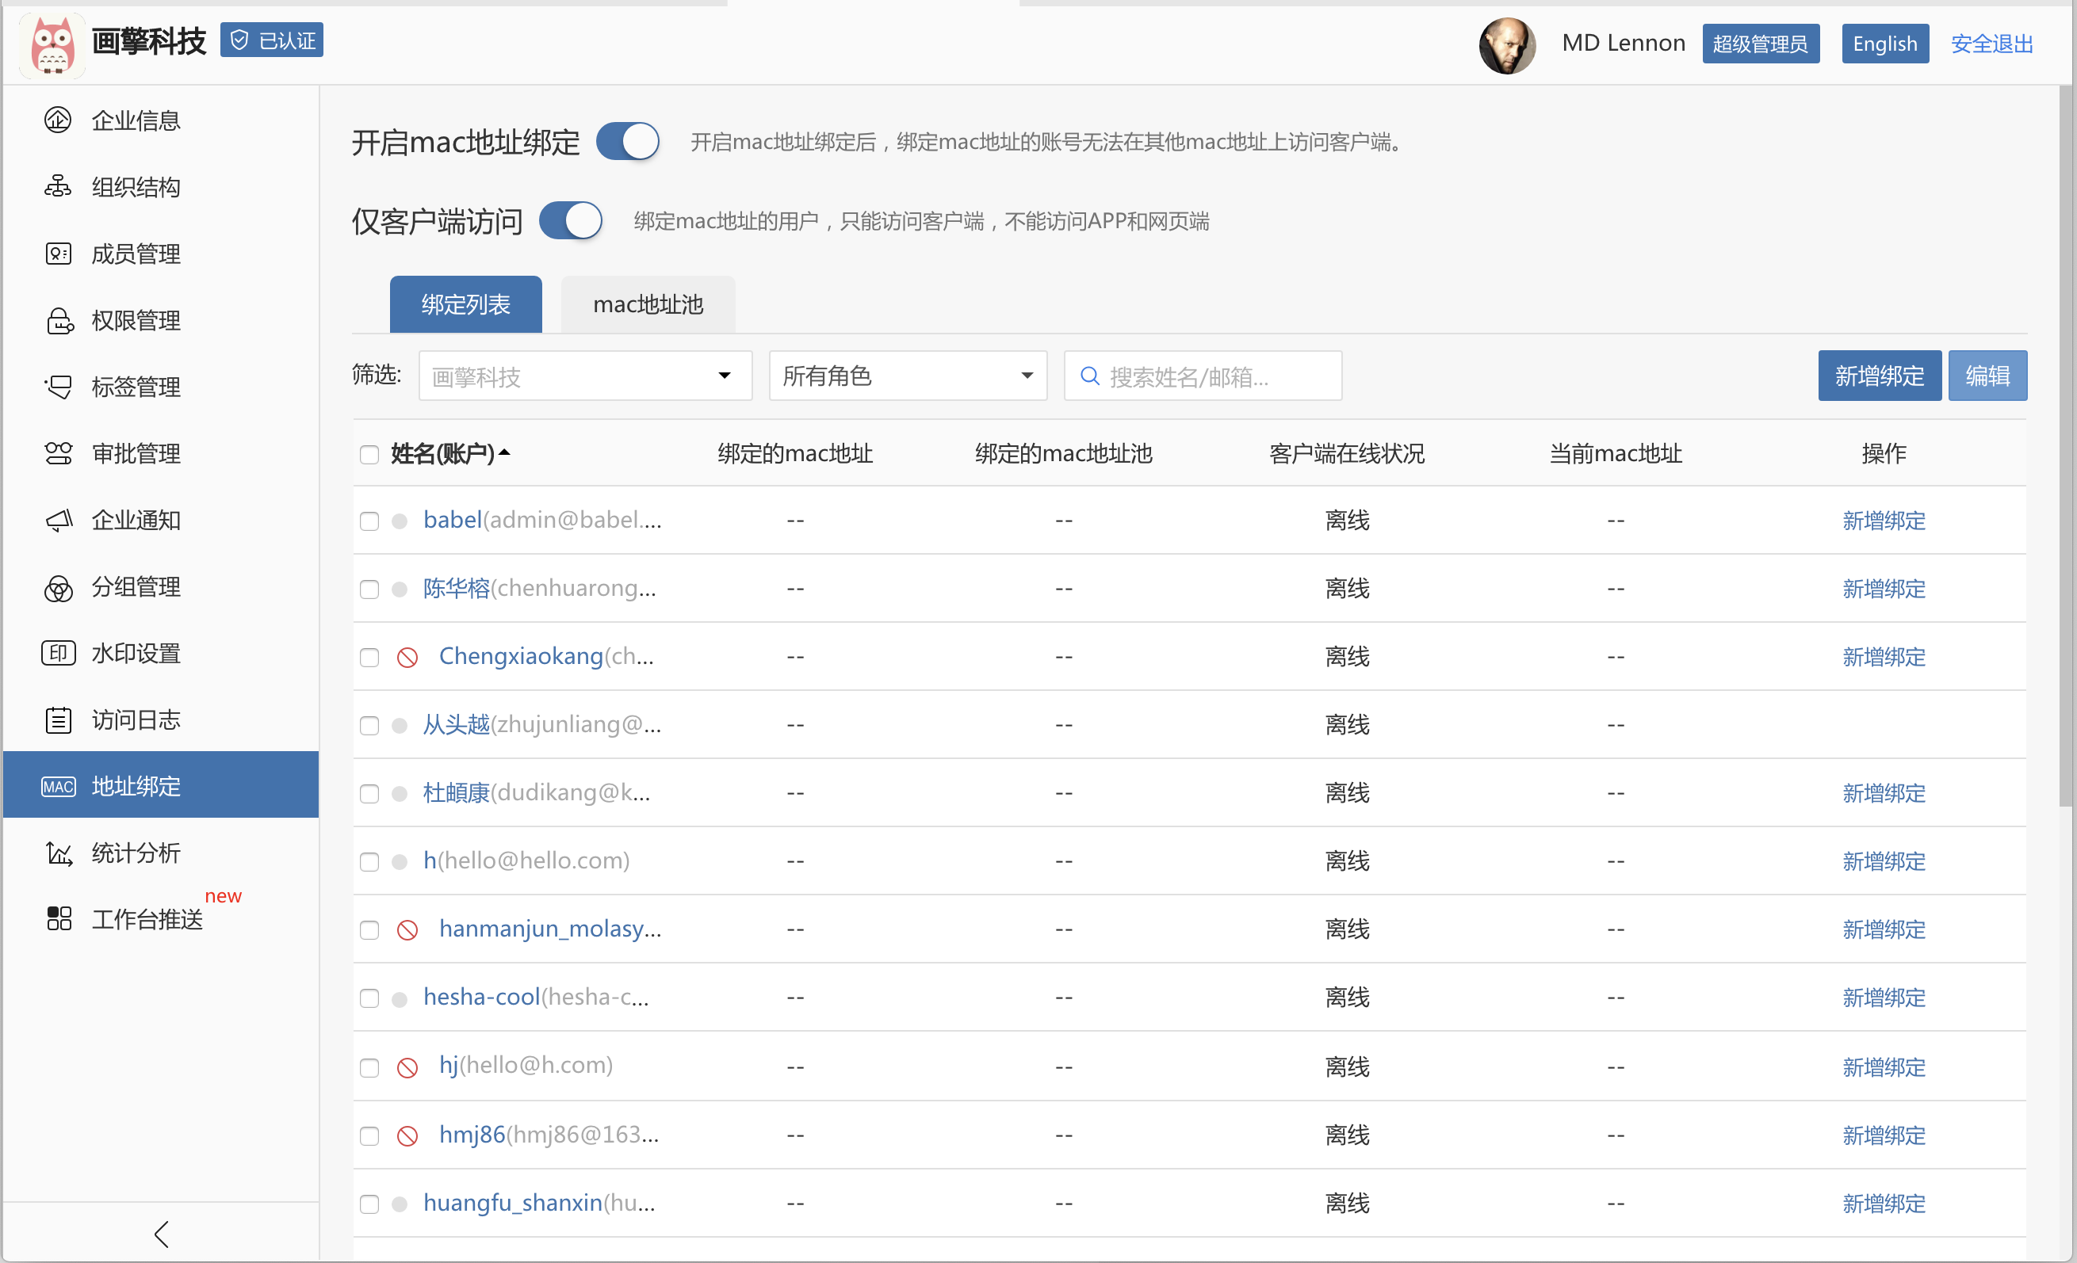
巴别鸟
设备访问控制
Babelbird
只允许特定设备访问
巴别鸟可以通过绑定设备mac地址和成员账号实现某些成员仅可使用特定设备访问巴别鸟系统。在对保密程度要求较高的企业中，涉密部门成员仅可在特定的几台电脑上使用巴别鸟，最大程度保证数据安全。

Slide 17
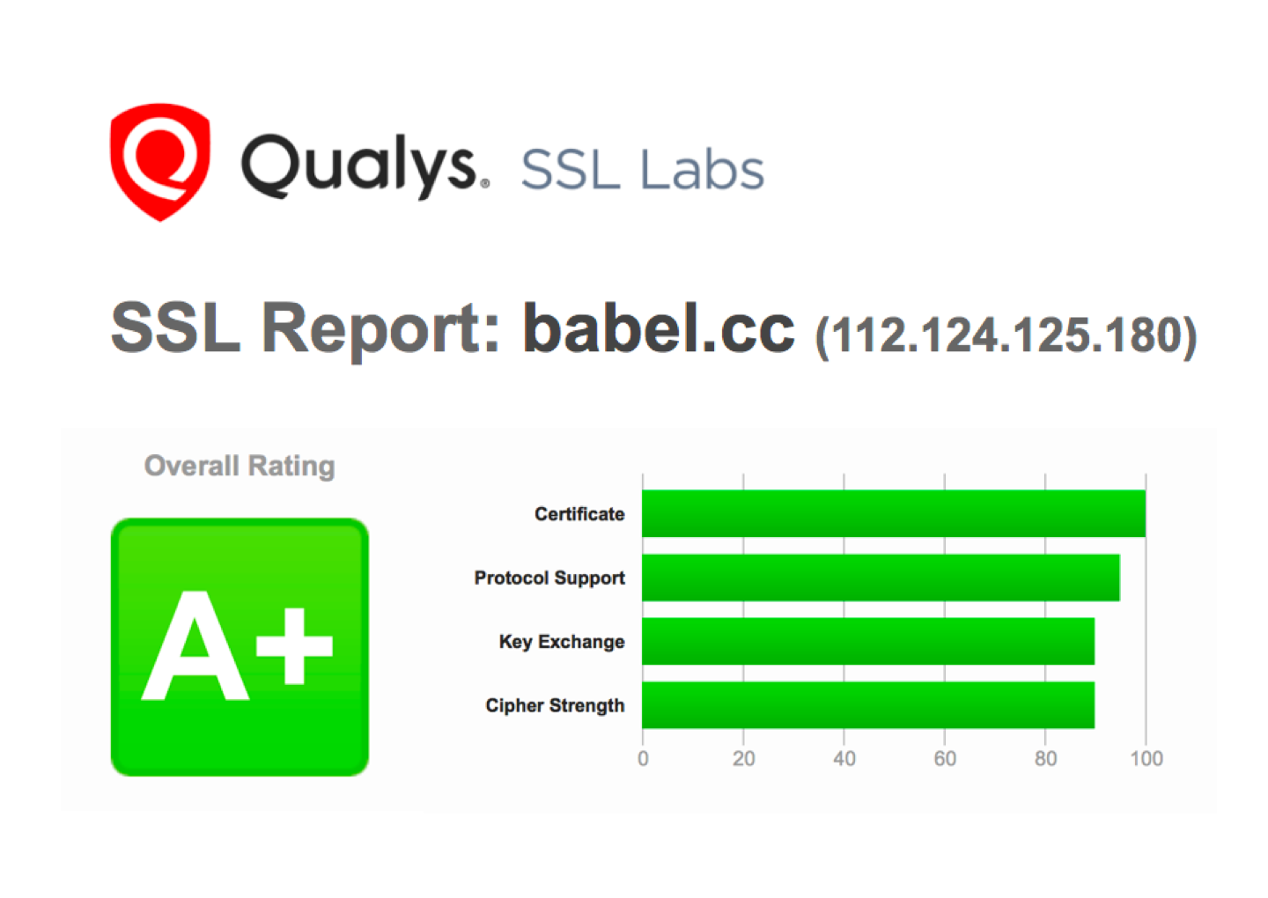
巴别鸟
加密传输
Babelbird
银行级的传输安全
巴别鸟使用了安全等级最高的EV SSL认证，文件上传下载使用HTTPS作为传输协议，传输过程中对文件本身进行了二次AES CTR 256算法流式分块加密，确保最终保存在云存储系统的文件均为密文，在传输以及存储过程中杜绝被窃取可能 。
（EV认证证书私有化部署需另行收费）
QUALYS安全性A+认证

Slide 18
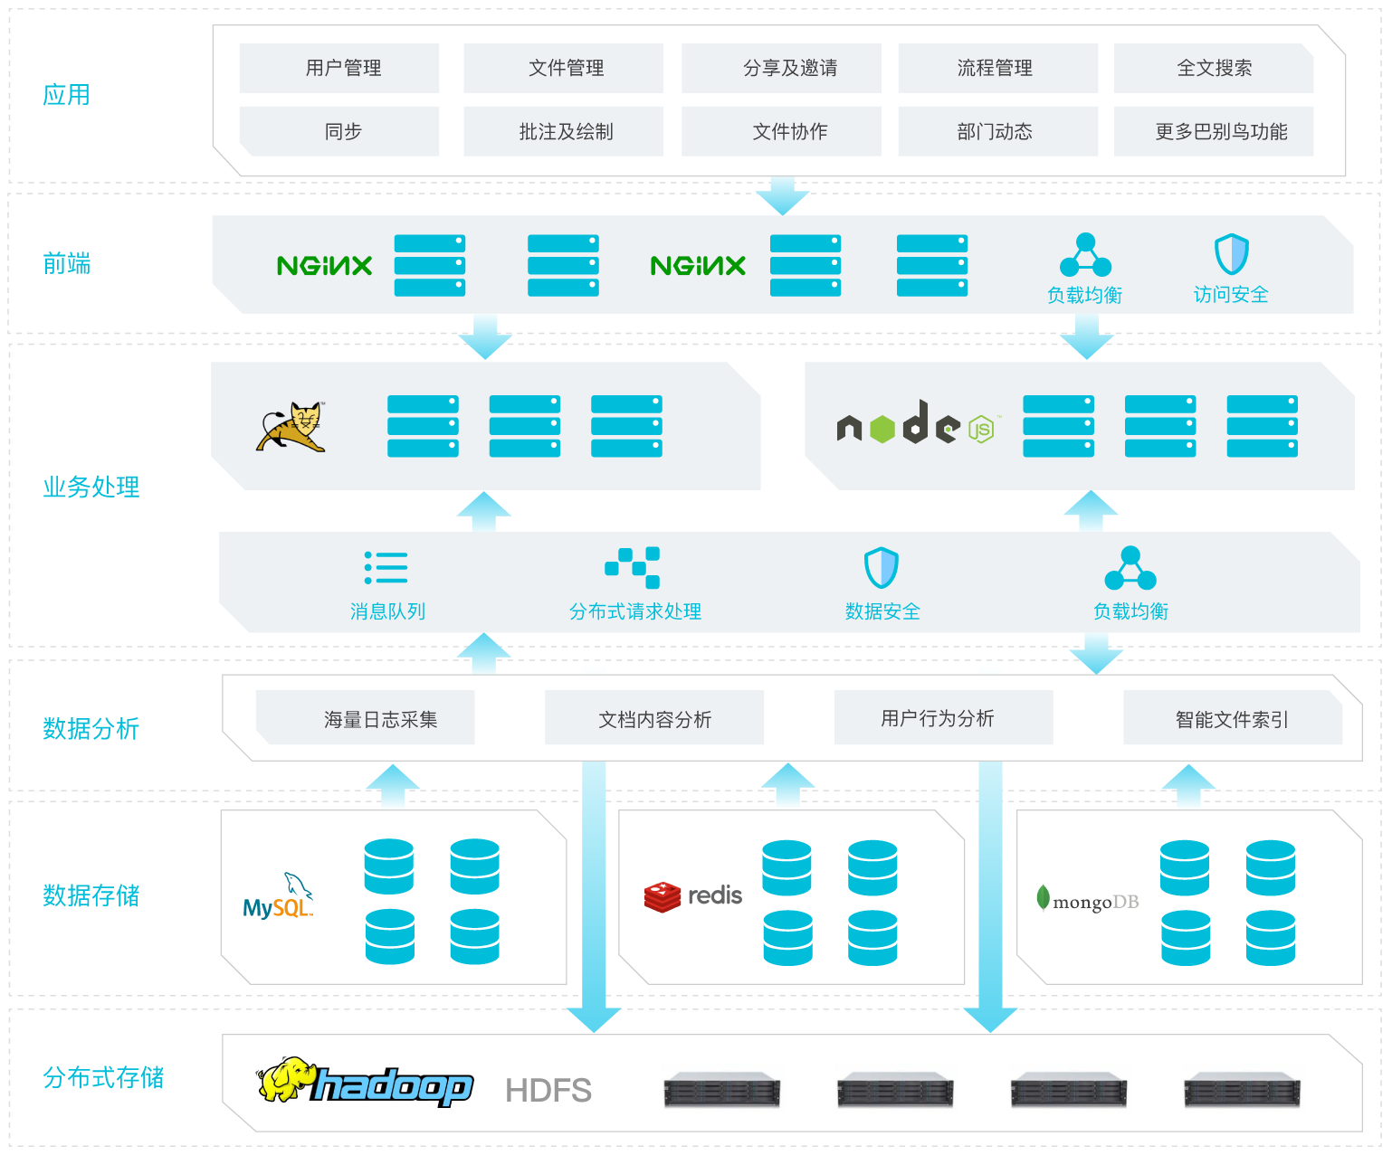
巴别鸟
分布式存储
Babelbird
更高效更安全
巴别鸟私有云部署按企业数据管理需求可选择多种方案，从普通的单台服务器系统到服务器集群，超融合系统，甚至混合云方案。可选基于hadoop的分布式存储方案管理海量数据。

Slide 19
巴别鸟
环境合规
Babelbird
检测您的部署环境是否合规
我们除了提供远程及上门部署服务以外，还与我们的第三方合作伙伴为企业提供部署环境安全监测及方案服务（可选）包括但不限于：网络结构诊断、数据安全策略诊断、机房环境安全检查、服务器合规诊断、系统安全扫描、安全服务白皮书、安全管理培训等服务。我们的babel care服务团队也会在全程跟进，为您提供专家级服务。

Slide 20
扫码关注巴别鸟公众号
了解更多客户解决方案
上海画擎信息科技有限公司
www.babel.cc

